Slide 1
Развитие социально-коммуникативных навыков детей среднего дошокльного возраста посредством театрализованной деятельности
Подготовила Куприкова Л.В.

Slide 2
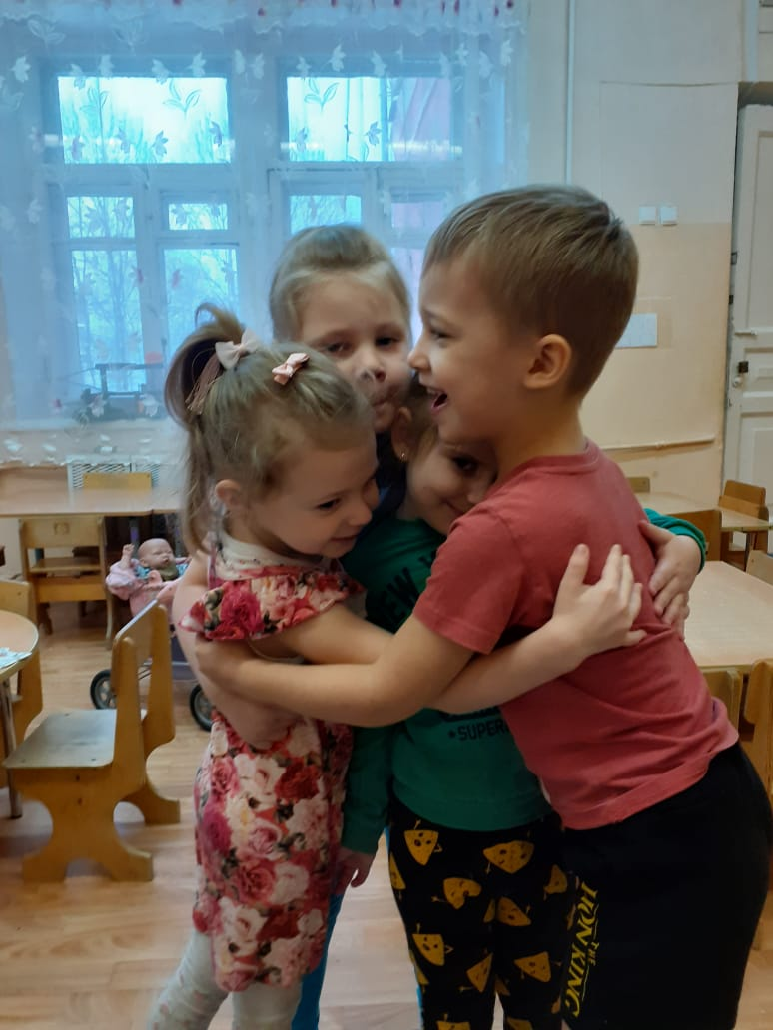
Дошкольное детство – короткий, но важный период становления личности. Именно в эти годы ребенок приобретает первоначальные знания об окружающей жизни, у него начинает формироваться определенное отношение к людям, к труду, вырабатываются навыки и привычки правильного поведения, складывается характер. Ведущей деятельностью в этот период жизни детей является игра, в ней ярко проявляются особенности мышления и воображения ребенка, его эмоциональность, активность, потребность в общении, происходит становление всех сторон личности. В настоящее время коммуникативное развитие детей вызывает серьёзную тревогу, поэтому возникает необходимость оптимизации педагогических условий для более эффективного формирования коммуникативных способностей детей.

Slide 3
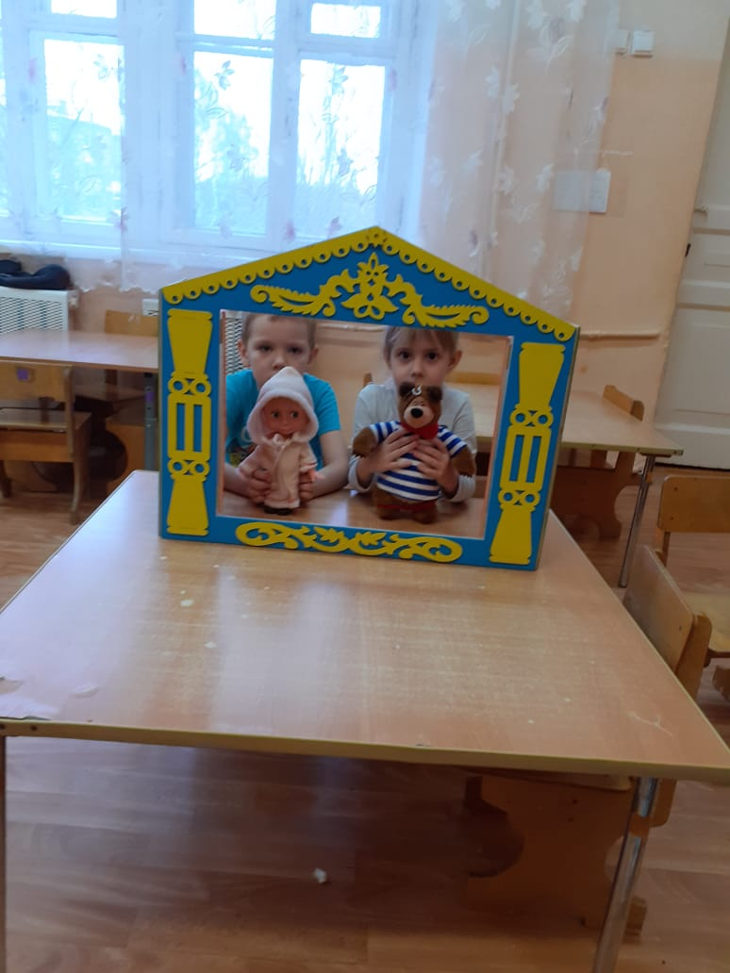
Театрализованная деятельность – это самый распространенный вид детского творчества. Малыши очень любят театрализованные представления, особенно если принимают в них самостоятельное участие. Приобщение детей к театрализованной деятельности способствует освоению мира человеческих чувств, коммуникативных навыков, развитию способности к сопереживанию. С первыми театрализованными действиями малыши знакомятся очень рано в процессе разнообразных игр-забав, хороводов, при прослушивании выразительного чтения стихов и сказок взрослыми.
Такой вид детской деятельности, как театрализация, создает максимально благоприятные условия для развития коммуникативно - речевой активности у детей младшего дошкольного возраста и закладывает основу для формирования необходимых коммуникативных способностей.

Slide 4
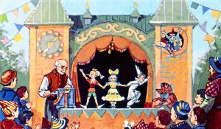
Театрализованные игры позволяют дошкольникам проявить свои актерские способности. Воспитатели должны иметь различные игровые материалы, способствующие реализации театрализованных игр в различных условиях и на разных этапах социально-коммуникативного развития детей. Театрализованные игры помогают детям закрепить коммуникативные навыки, развивать внимание, речь, память, творческое воображение. Очень важно с раннего возраста показывать детям примеры дружбы, правдивости, отзывчивости, находчивости, храбрости.

Slide 5
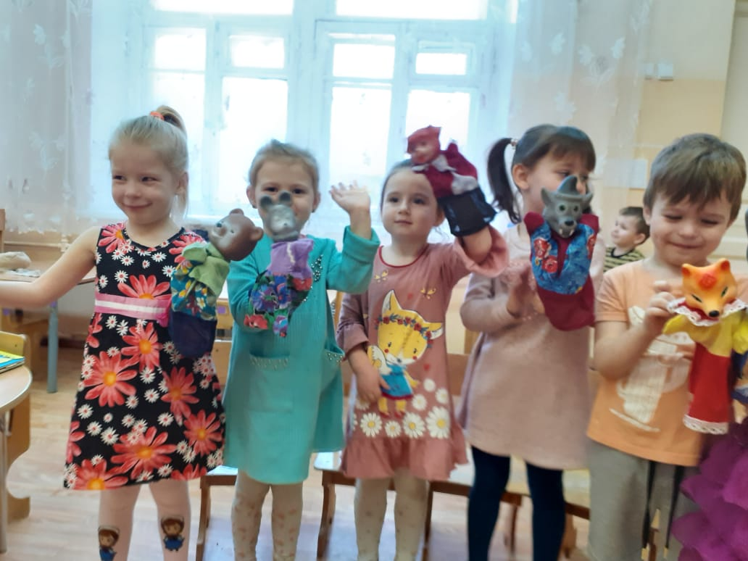
Таким образом, театрализованная деятельность – важнейшее средство развития у детей эмпатии, т. е. способности распознавать эмоциональное состояние человека по мимике, жестам, интонации, умения ставить себя на его место в различных ситуациях, находить адекватные способы содействия. «Чтобы веселиться чужим весельем и сочувствовать чужому горю, нужно уметь с помощью воображения перенестись в положение другого человека, мысленно стать на его место», - утверждал Б. М.Теплов.
В театрализованной деятельности ребенок решает проблемные ситуации опосредованно от лица какого – либо персонажа. Это помогает преодолевать робость, неуверенность в себе, застенчивость. Таким образом, театрализованные занятия помогают всесторонне развивать ребёнка.

Slide 6
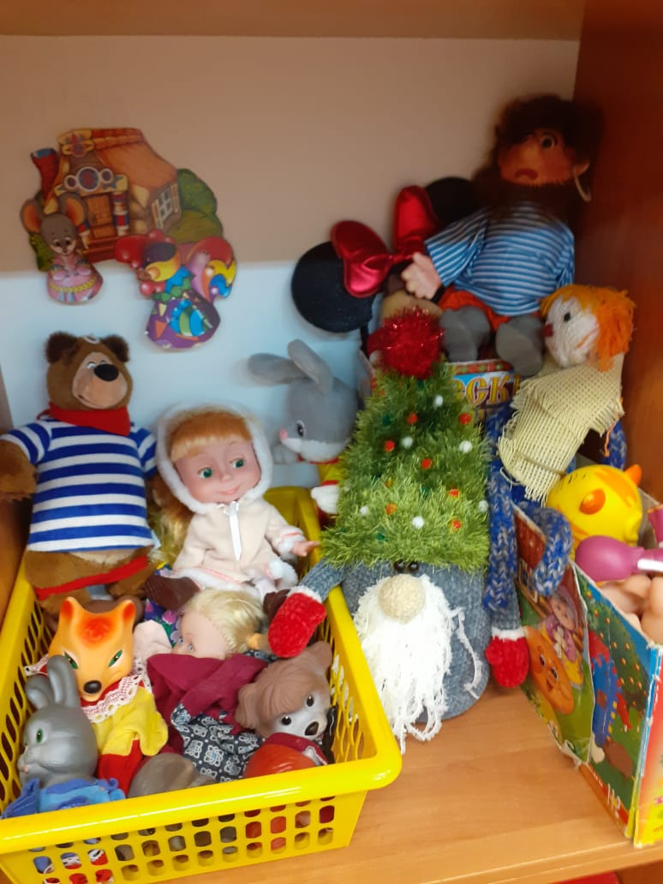
Значение театрализованной деятельности:
формирует правильную модель поведения в современном мире;
повышает общую культуру ребенка, приобщает к духовным ценностям;
знакомит с детской литературой, музыкой, изобразительным искусством, правилами этикета, обрядами, традициями;
дает элементарные представления о видах театра;
совершенствует навык воплощать в игре определенные переживания, побуждает к созданию новых образов, побуждает к мышлению.
способствует развитию игрового поведения, эстетического вкуса, умения общаться со сверстниками и взрослыми, сценического творчества , музыкальных и артистических способностей детей;
развивает навыки публичного выступления и творческого содружества.

